Slide 1


Chủ đề 3
BIẾT ƠN THẦY CÔ
Tiết 4
– Ôn tập bài hoà tấu
– Ôn tập bài hát Bài học đầu tiên
– Trải nghiệm và khám phá

Slide 2
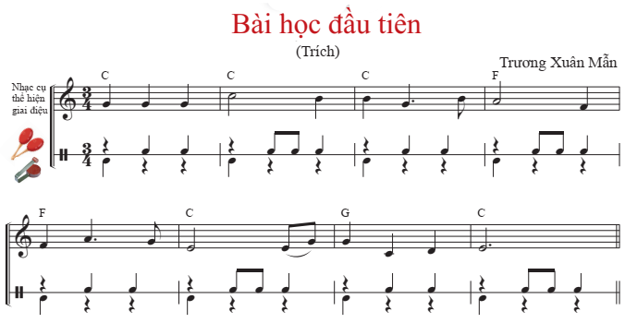
I. Ôn tập bài hoà tấu

Slide 3
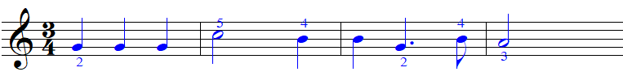

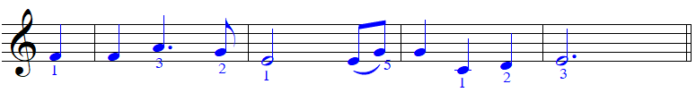
BÈ KÈN PHÍM
1
2

Slide 4
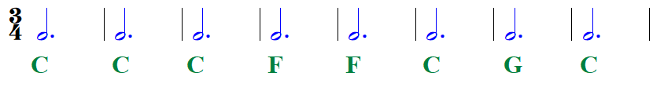
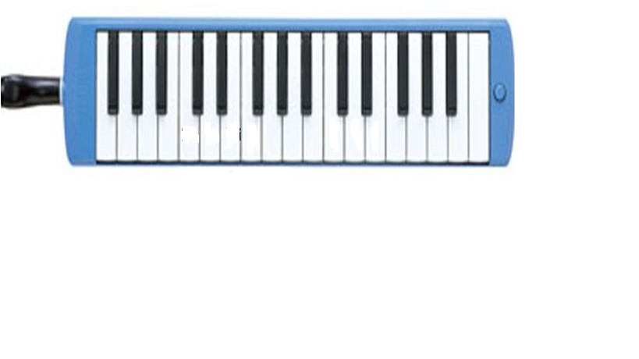
BÈ ĐỆM HỢP ÂM
1
3
5
1
3
5
1
3
5
C
(Hợp âm Đô trưởng)
F
(Hợp âm Pha trưởng)
G
(Hợp âm Son trưởng)

Slide 5
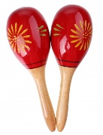
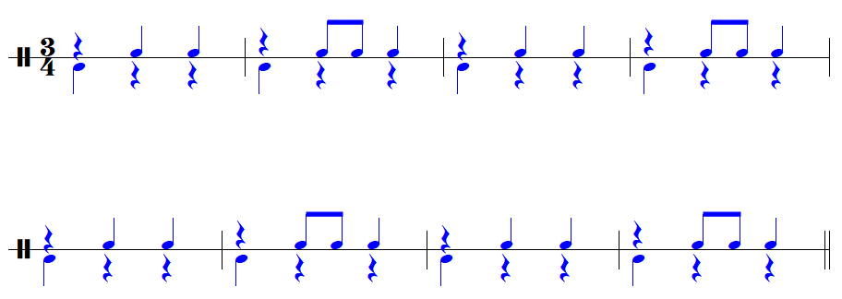
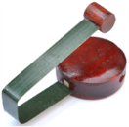
BÈ NHẠC CỤ GÕ

Slide 6
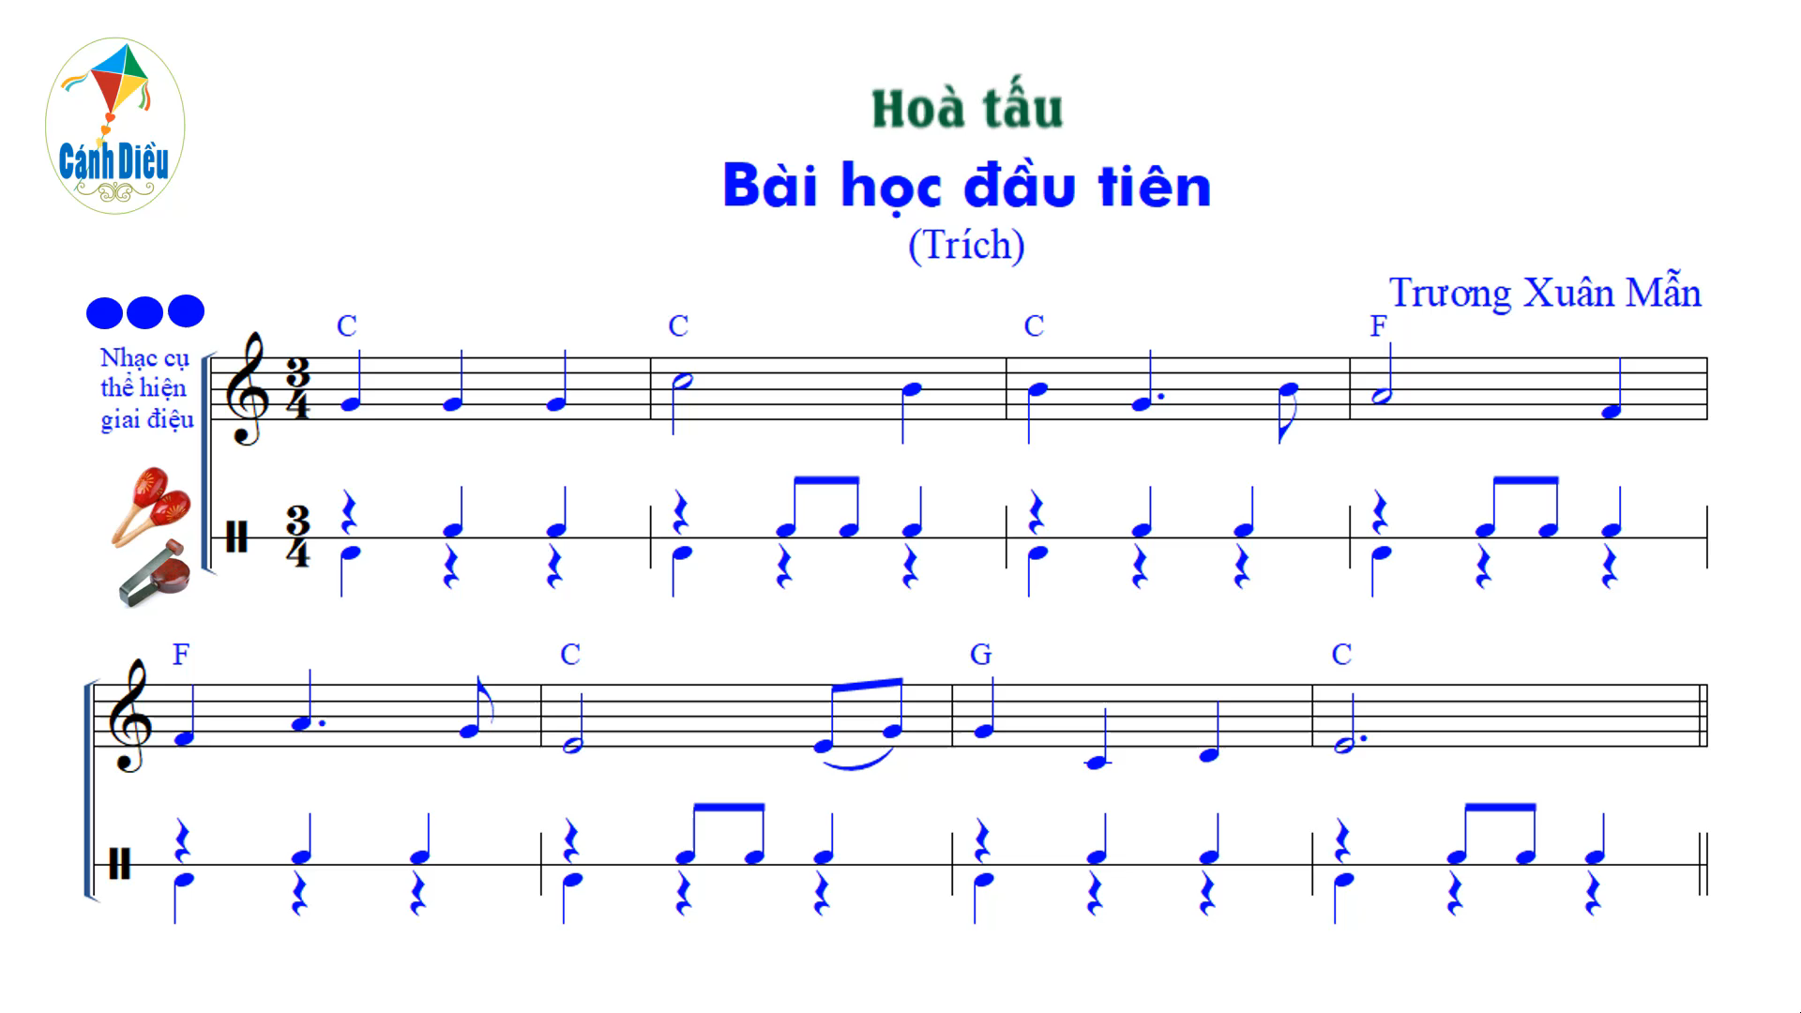
Chơi hai lần nối tiếp nhau

Slide 7
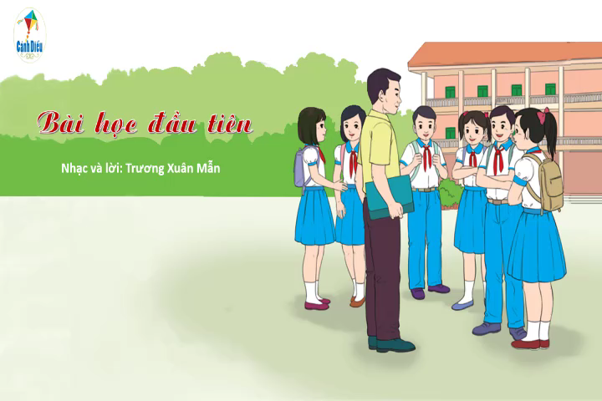
II. Ôn tập bài hát Bài học đầu tiên

Slide 8
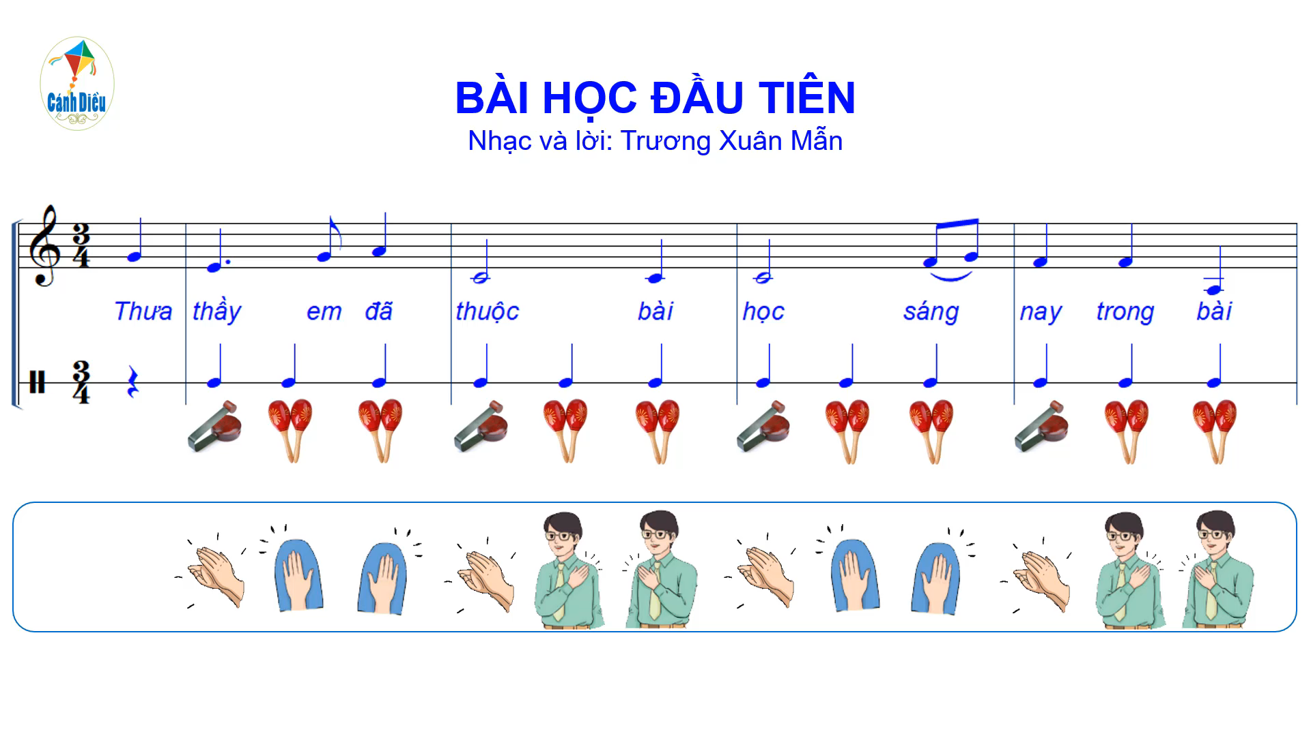
Hát kết hợp gõ đệm

Slide 9
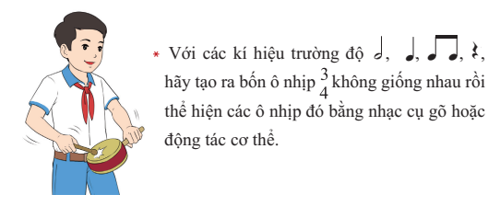
III. Trải nghiệm và khám phá

Slide 10
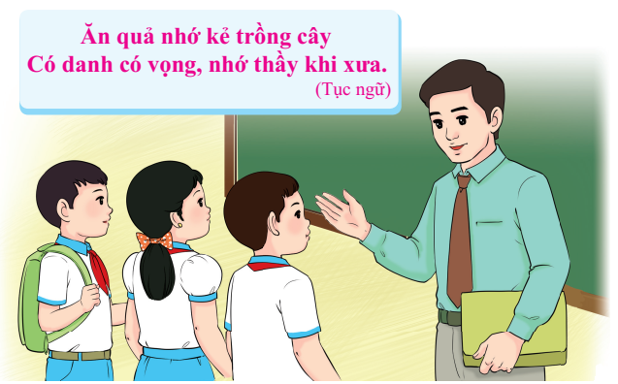

Slide 11

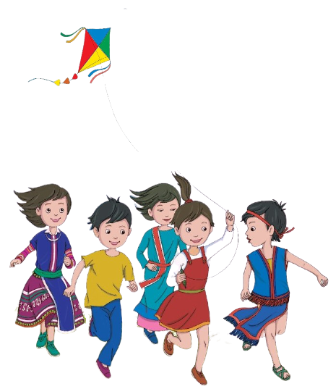
Dặn dò về nhà
Ôn tập các nội dung đã học ở Chủ đề 3

